Slide 1
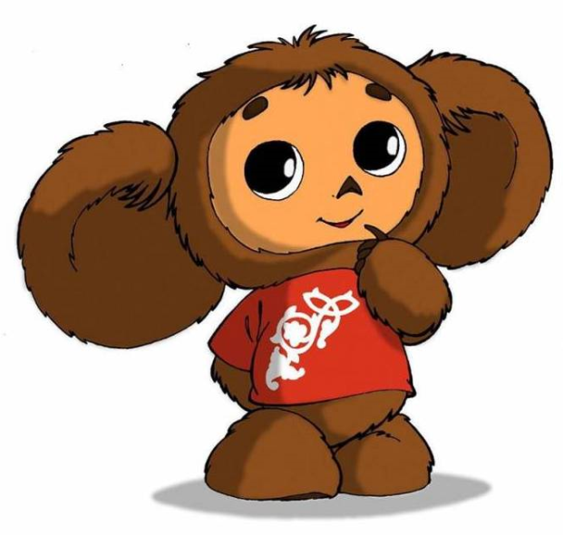
ГІМН ВИХОВАТЕЛІВ
Музика з пісні
»Надежда мой компас земной»
Знову на роботу нам пора,
Знову ми відірвані від дому,
Знову зустрічає дітвора
Конкурси, поробки всім знайомі.
Тут у нас робота і сім’я,
І дітей захопленні обличчя,
І піти від цього нам ніяк
Хай віками буде все ось так.
Садочок нас кличе усіх,
Тут ліпимо, граємо, будуєм
І дітям тут радісно всім,
Бо разом Ми плідно працюєм!
А навкруги звучить дитячий сміх,
Все знайомо нам з тобою друже.
Хочеться щоб діти всі були:
Радісні, щасливі, небайдужі.
І нехай біжать летять роки
Іноді в житті буває тяжко,
Щастя та любові на віки
Я бажаю тобі моя пташко!

